Slide 1
Camp 2020 Au Chalet du Planet
Du 7 au 21 août

Slide 2
Sommaire
L’administratif,
L’organisation,
Les activités,
La gestion du COVID 19.

Slide 3
Pour toutes ces informations
https://eedftalant.fr/projets_camp-eedf.html
Contactez Caroline : granvigne@eedftalant.fr ou au 06.67.03.69.01

Slide 4
Avoir Des nouvelles sur le camp
Tous les jours sur notre site
Par téléphone à Caroline : 06.67.03.79.01

Slide 5
Donner des nouvelles sur le camp
Envoyer votre courrier à :
EEDF le Planet,
5973 route de la Valserine,
01410 CHEZERY FORENS.

Slide 6
L’administratif

Slide 7
Le prix
Deux options :
Pour l’intégralité du camp :
380€ pour le 1^{ier} enfant,
350€ pour le 2^{ième} enfant,
300€ pour les suivants.
Pour seulement quelques jours :
30€ par jour pour le 1^{ier} enfant,
28€ par jour pour le 2^{ième} enfant,
25€ par jour pour les suivants.
Ce prix est hors transport.

Slide 8
L’administratif
Bulletin d’inscription,
Fiche sanitaire, attestation assurance maladie,
Attestation COVID,
Pour les plus de 11 ans : certification médical d’aptitude à la manipulation de denrées alimentaire,
Pour les plus de 12 ans : autorisation d’exploration,
Bulletin d’adhésion, pour les non adhérents.

Slide 9
Le bulletin d’inscription

Slide 10
Fiche sanitaire
En cas de traitement médicamenteux, il est impératif de fournir une ordonnance.
Le traitement devra être remis à Caroline lors de l’arrivée.
Merci de ne pas mettre les traitements dans le sac des enfants.

Slide 11
Attestation assurance maladie
A télécharger sur votre comte AMELI

Slide 12
Attestation COVID

Slide 13
Pour les éclais et aînés
Autorisation d’exploration (pour les plus de 12 ans),
Certificat médical d’aptitude à la manipulation de denrées alimentaires

Slide 14
L’organisation

Slide 15
Le lieu
170 km de Talant
L’adresse
EEDF le Planet,
5973 route de la Valserine,
01410 CHEZERY FORENS.

Slide 16
Le trajet
Un peu plus de 2 h de route
Rendez-vous du 7 août :
8h30 à Talant,
12h00 au Chalet du Planet.
Rendez-vous du 21 août :
14h00 au Chalet du Planet,
16h00 à Talant.

Slide 17
L’équipe de direction
Directrice : Caroline,
Directeur adjoint : Denis,
Référent COVID : Cécile,
Assistant sanitaire : Caroline,

Slide 18
Pour les lutins et louveteaux
Responsable de branche : Cécile
Responsable d’animation :
Romane,

Slide 19
Pour les éclais et aînés
Responsable de branche : Rémi
Responsables d’animation :
Carla,
Louis,

Slide 20
La journée Type
Horaires | Activités
8h00-8h30 | Lever et brin de toilette
8h30-9h00 | Petit déjeuner
9h00-9h30 | Services et rangement Accueil de nouveaux vacanciers
9h30-9h45 | PAM
9h45-10h15 | Conseil
10h15-11h30 | Activités
11h30-12h30 | Préparation du repas et mise de table Temps libre et correspondance
12h30-13h30 | Repas
13h30-14h00 | Services
14h00-14h30 | Temps calme Sieste
14h30-16h30 | Activités
16h30-17h00 | Gouter
17h00-18h00 | Douches Correspondance Temps libre
18h00-19h00 | Préparation du repas Temps libre Départ de vacanciers JT et bulletin météo
19h00-20h00 | Repas
20h00-20h30 | Services
20h30-21h00 20h30-21h30 20h30-22h00 20h30- | Veillée – couchage lutins Veillée – couchage louveteaux Veillée – couchage éclais Veillée – couchage échelonné pour les ainés

Slide 21
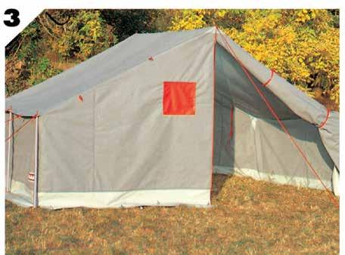
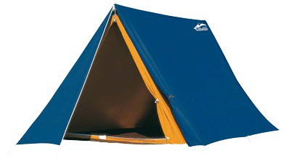
La matériel collectif
Quelques jeux,
Toilette sèche,
Douches,
Cuisine,
Carbet pour le linge sale,
Pour les lutins et louveteaux : 2 ténérés,
Pour les éclais : 3 montanas,

Slide 22
LE Matériel individuel
Liste du trousseau sur notre site,
Gamelle,
Bâton de marche,
Sac à linge sale qui ferme,
Bien indiquer le nom de l’enfant sur ses affaires.

Slide 23
Effectifs totaux
 | Lutins / Louveteaux | Éclais / Aînés
Filles | 3 | 3
Garçons | 5 | 5
Total | 8 | 8

Slide 24
Les activités

Slide 25
Le projet pédagogique
Deux objectifs :
Développer les capacités à vivre en équipe et à coopérer, en gérant les conflits,
Développer la capacité des enfants à vivre dans la nature et à respecter leur environnement.

Slide 26
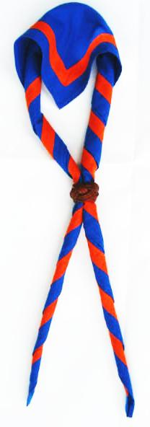
Le thème
Clarine TV
Chalet

Slide 27
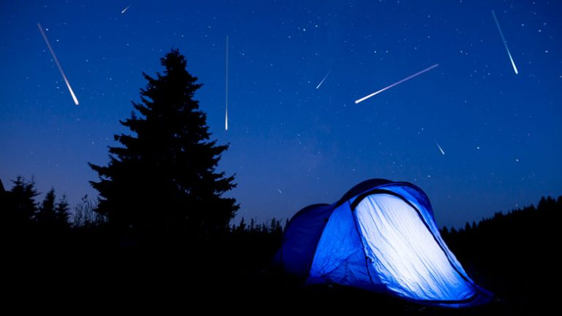
Les activités phares
Baignade,
Randonnées,
Grands jeux,
Veillées autour du feu,
Herbier,
Observation des perséides,
…

Slide 28
Grille d’activités
https://eedftalant.fr/projets_camp-eedf.html

Slide 29
Exploration
Pour les plus de 12 ans,
Randonnée en autonomie (sans responsables),
Sur 2 jours,
Projet des jeunes validé par la direction,
Visite de l’équipe,
Obligation d’un point d’eau,
Pas de porte à porte,

Slide 30
Rando-loup
Pour les moins de 12 ans,
Randonnée avec les responsables,
Sur 2 jours,
Projet des jeunes validé par la direction,
Visite de l’équipe,
Obligation d’un point d’eau,
Pas de porte à porte,

Slide 31
LA gestion du COVID 19

Slide 32
Les Protocoles
Respect de la Charte COVID éditée par les EEDF,
Respect des protocoles du 18 juin et 17 juillet du ministère de l’éducation nationale, de la jeunesse et des sports et de la DDCS.

Slide 33
Le transport
Le transport est à la charge des familles,
Le matériel sera préparé et amené sur le lieu de camp en amont (le 4-5 août),
Un covoiturage pourra être organisé, dans ce cas la distanciation devra être respectée ou le port du masque sera obligatoire,

Slide 34
LE couchage
Couchage non mixte,
Couchage sous tente pour tous,
Tentes remplies à 50% de leurs capacités,
Couchage tête bèche,
Tentes rangées et aérées tous les jours.

Slide 35
Les locaux
Les personnes extérieures au camp ne seront pas tolérées,
Une pièce infirmerie,
Une pièce réservée aux suspicions de COVID,
Locaux aérés au moins 15 minutes par jours,
Différentes pièces nettoyées et désinfectées 2 à 3 fois par jours,
Poignets, interrupteurs, etc. désinfectées 3 fois par jours,
De nombreux points de lavage seront installés sur le camp, avec des affichages afin de bien se laver les mains,

Slide 36
Les activités
Activités prévues pour respecter la distanciation sociale,
Port du masque obligatoire pour les plus de 11 ans, quand la distanciation n’est pas possible,
Pour les randonnées et balades, utilisation d’un bâton de marche pour respecter la distanciation,

Slide 37
Les masques
Obligatoire pour les plus de 11 ans quand la distanciation n’est pas possible,
Masques jetables, fournis par le groupe,
Changés toutes les 4 heures,
Masques fabriqués en France,

Slide 38
L’exploration
Pour les plus de 12 ans !
Pas de porte à porte,
Salle prévue en lien avec la Mairie,
Point d’eau obligatoire,
Visite le soir par la direction,

Slide 39
Le linge
Les échanges de linge ne seront pas permis,
Merci d’indiquer le nom de l’enfant sur toutes ses affaires,
Des inventaires seront réalisés en début et en fin de camp pour les lutins et louveteaux,
Une tente sera réservée pour l’entreposage du linge sale, merci de prévoir des sacs à linge sale qui ferment,
Le linge propre sera rangé dans leur tente de couchage,
Un temps de lessive est prévu en milieu de camp,

Slide 40
Les repas
La même équipe pour la préparation et le service,
Lavage de mains obligatoire avant et après le repas,
Le service se fera afin de limiter les files d’attente et d’éviter les échanges d’ustensiles,
Les participants seront placés afin de respecter les distanciations,
Chaque participant mange dans ses couverts et nettoie ses couverts,
La vaisselle personnelle comme collective sera désinfectée après chaque repas,

Slide 41
Respect des gestes barrières
Référent COVID : Cécile,
Formation aux gestes barrières dès l’arrivé et rappels réguliers,
Affichages,

Slide 42
La suspicion d’un cas de COVID
Avant le départ : attestation COVID
Pièce réservée au suspicion de COVID
Si un cas est suspecté : limitation des contacts avec cette personne, évacuation et information à l’ARS et la DDCS.

Slide 43
Nous restons à votre disposition

